Slide 1
UBND HUYỆN BÌNH CHÁNH
TRƯỜNG TH TÂN NHỰT
CHUYÊN ĐỀ:
HƯỚNG DẪN CÔNG TÁC PHÒNG, CHỐNG,
ỨNG PHÓ THIÊN TAI TRÊN ĐỊA BÀN TP. HỒ CHÍ MINH
Taân Nhöït, ngaøy 16 thaùng 08 naêm 2019.

Slide 2
Kể tên một số hiện tượng thiên tai mà thầy cô biết.

Slide 3
- Bão
- Áp thấp nhiệt đới
- Động đất
- Sóng thần
- Hạn hán
- Lũ lụt
- Sạt lở
- Mưa đá
- Xâm nhập mặn
- Rét
- Sương mù
- Sương muối
- Sấm sét

Slide 4
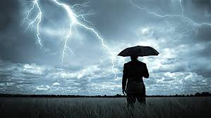
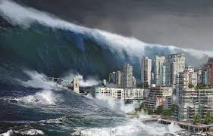
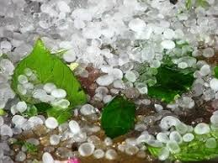
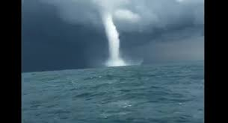
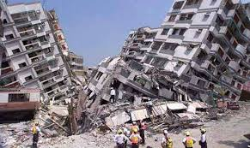

Slide 6
THẢO LUẬN: * Dấu hiệu nhận biết * Cách phòng tránh
- Nhóm 1: Sét đánh
- Nhóm 2: Lốc xoáy
- Nhóm 3: Mưa đá
Nhóm 4: Động đất
Nhóm 5: Sóng thần

Slide 7
SÉT ĐÁNH
Dấu hiệu:
Có cảm giác kiến bò
Lông tay, chân dựng lên
Nên:
Chọn nơi cây thưa, thấp
Ngồi tư thế “thục dầu”
Không nên:
Đứng gần tường rào
Nằm xuống
Thò đầu ra ô tô
Mặc áo mưa, đội nón nhựa khi lên tầng cao

Slide 8
LỐC XOÁY
Dấu hiệu:
Âm thanh lớn
Có màu đen hoặc trắng
Nên:
Đóng kín phòng
Chui vào gầm bàn, tủ, ván, salon
Không nên:
Ra ngoài
Nằm sấp sát mặt đất, bịt sau gáy.

Slide 9
MƯA ĐÁ
Dấu hiệu:
Âm thanh lớn
Mây hình cây nấm
Nên:
Đóng kín phòng
Chui vào gầm bàn, tủ, ván, salon
Không nên:
Ra ngoài

Slide 10
ĐỘNG ĐẤT
Dấu hiệu:
Có dư chấn
Nên:
Nấp góc tường sát chân tường
Không nên:
Chạy

Slide 11
SÓNG THẦN
Dấu hiệu:
Sóng bất thường
Nghe tiếng máy bay phản lực
Nên:
Chạy thẳng vào đất liền, vuông góc với bãi biển
Không nên:
Đi ra hướng bờ biển
Tò mò

Slide 12
Sấm sét
Thục dầu
Lốc xoáy
Áp thổ
Sóng thần
Chạy thẳng
Động đất, mưa đá
Núp

